Slide 1

Séquence 13 : Puissance

Slide 2
Puissance d’exposant positif
a est un nombre quelconques et n est un entier supérieur ou égal à 1.
a^{n} = a x a x a x … x a
n facteurs

Slide 3
a^{n} se lit « a puissance n » ou « a exposant n »
C’est une puissance de a.

Slide 4
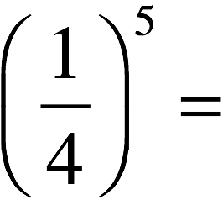
Exemples :
2³ = 2 x 2 x 2 =…
(-3)² = …
…

Slide 5
L’élévation à une puissance a priorité sur les quatre opérations
Attention : -a^{n} = -(a^{n})

Slide 6
Propriété : Si a est négatif et n pair, alors a^{n} est positif.
Exemple :
(-3)² = (-3) x (-3) = …

Slide 7
Propriété : Si a est négatif et n impair, alors a^{n} est négatif.
Exemple :
(-4)³ = (-4) x (-4) x (-4) = …

Slide 8
Propriété : a est un nombre quelconque, n et m sont des entiers supérieur ou égaux à 2
a^{n} x a^{m} = a^{n + m}
Exemple :
2³ x 2⁴ = (2x2x2) x (2x2x2x2)
= 2…

Slide 9
Puissance d’exposant négatif
a est un nombre quelconques et n est un entier supérieur ou égal à 1.
a^{-n} =
n facteurs
1
a x a x a x … x a

Slide 10
On dit que a^{-n} est l’inverse de a^{n}
c’est à dire que a^{n} x a^{-n} = 1

Slide 11
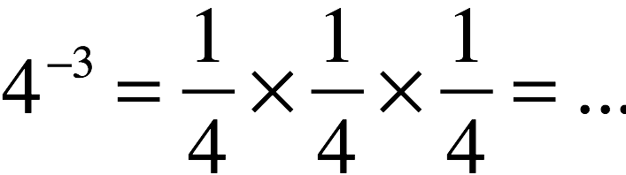
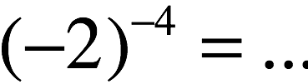
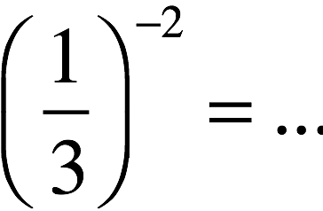
Exemples :

Slide 12
Écriture scientifique
L’écriture (ou notation) scientifique d’un nombre positif est :
a x 10^{n}
avec a un nombre positif tel que 1 ≤ a < 10 et n un entier relatif

Slide 13
Exemples :
4 850= 4,85 × 10…
0,0754 = 7,54 × 10…
185,3×10⁻⁴ =1,853 x 10…
75,2×10⁸ = …
0,078×10⁸ = …

Slide 14
Cette écriture permet de raccourcir l’écriture d’un nombre et d’en voir rapidement un ordre de grandeur (très petit ou très grand).
Elle est très utilisée dans les sciences, comme l’astronomie, la chimie, la biologie.

